Slide 1
Педагогический совет
«Как мотивировать учащихся к учению?»
«Возрастные особенности мотивации учения у учащихся»
Доклад педагога-психолога
МБОУ «СШ № 16»
Кислой Татьяны Александровны
http://pedsovet.su/

Slide 2
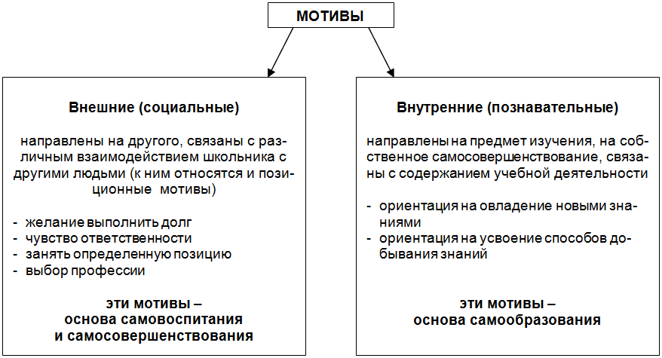
Учебная мотивация – проявляемая учащимися мотивированная активность при достижении целей учения. Наиболее значимыми для учащихся являются следующие мотивы:

Slide 3
Младший школьный возраст
В мотивации учения младших школьников ведущую роль играют широкие социальные мотивы, прежде всего «позиционный» мотив (быть хорошим учеником) и мотив долга и ответственности (чувство долга перед учителями и родителями).
Собственно учебная мотивация не занимает значимого места в мотивации учения детей в начальной школе, они не испытывают серьезного интереса к содержанию и способам учебной деятельности.

Slide 4
Подростковый возраст
С переходом на основное общее образование происходят серьезные изменения в мотивационной сфере детей. Мотив долга и ответственности отходит на вторые позиции, а другие социальные мотивы подростком недостаточно осознаны.
Важнейшая потребность детей подросткового возраста – это потребность в самоутверждении, желание занять определенное место в коллективе. Поэтому притязание на признание со стороны сверстников может стать важным стимулом к учению.

Slide 5
Старшие школьники
У старших школьников главными становятся мотивы, определяемые представлениями о своем будущем. В этом возрасте отмечается большая избирательность познавательных мотивов, которая продиктована выбором профессии. Происходит рождение новых мотивов — профессиональных. Они и начинают преобладать. Усиливается интерес к выбору способа действий с учебным предметом, к методам теоретического и творческого мышления. Существенно развиваются мотивы самообразования.

Slide 10
Рекомендации педагогам по развитию мотивации у учащихся:
заботиться о создании общей положительной атмосферы на уроке
создавать ситуации успеха в учебной деятельности,
использовать интерес учеников к наглядности;
целенаправленно эмоционально стимулировать детей на уроке,
При развитии мотива достижения ориентируйте учеников на самооценку деятельности
помогайте ученикам увидеть связь между их усилиями и результатами труда
не допускать учебных перегрузок, переутомления и одновременно низкой плотности режима работы
стимулировать познавательный интерес многообразием приемов занимательности
использовать проблемно-поисковые методы обучения.

